Slide 1
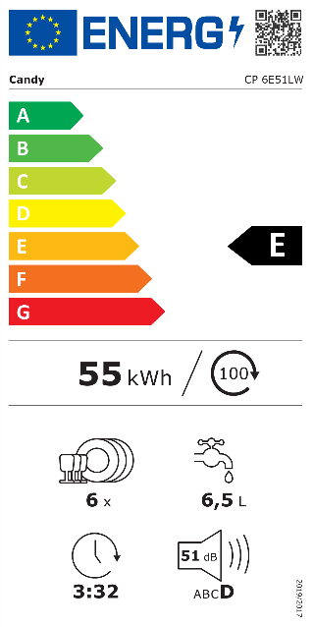
CP 6F51LW
Volně stojící myčka nádobí na pracovní desku Rapidó
LED kontrolky, 5 programů, 6 sad, 6,5 l, 51 dB(A), 1 koš na nádobí, košíček na příbory, rychlý program 35 min, Antioverflow
Parametry odpovídají Nařízení v přenesené pravomoci: (EU) 2019/2017
Více informací o výrobku naleznete pod tímto QR kódem:
Hlavní vlastnosti (Nařízení v přenesené pravomoci: (EU) 2019/2017)
Třída energetické účinnosti E
Jmenovitá kapacita (sady nádobí) 6
Spotřeba energie na 1 cyklus programu Eco (kWh) 0,550
Spotřeba energie na 100 cyklů programu Eco (kWh) 55
Spotřeba vody na 1 cyklus v programu Eco (l) 6,5
Trvání programu Eco (h:min) 3:32
Úroveň emisí hluku šířeného vzduchem (dB(A) re 1 pW) 51
Emisní třída hluku šířeného vzduchem D
Technologie
Nejrychlejší program mytí a sušení (35 min) na trhu
Programy
5 programů základních
Wash &Dry 35 min – rychlé mytí včetně sušení za 35 min, Eco, Univerzální, Intenzivní, Sklo
Funkce
Odložený 3, 6, 9 hod, Poloviční náplň, Ukazatel nedostatku soli a leštidla na displeji, resetování ukazatele nedostatku soli a leštidla, Dětská pojistka, Zvukový signál konce programu
Konstrukce
LED kontrolky
Materiál vany nerez
Tříúrovňový filtr
Skryté topné těleso
1 koš na nádobí
Fixní držáky v koši
Košíček na příbory
Bezpečnost
Ochrana proti přetečení Antioverflow
Rychlý program mytí včetně sušení 35 min
6
6,5
Rychlý program mytí včetně sušení 35 min
55 cm
Flexibilní výbava košů pro různé nádobí
Logistická data
Kód 32002573
EAN 6925777874316
Provedení Bílá
Rozměry výrobku v x š x h (mm) 443 x 550 x 501
Čistá váha výrobku (kg) 24
Rozměry balení v x š x h (mm) 512 x 596 x 580
Hmotnost s obalem (kg) 25,7

